Slide 1



Slide 2


INTEGRANTES
Samuel Almeida
Wallace Ribeiro
William Alexander
Isabela Saori
Diego Moreira
Eduardo Damaceno
Matheus Martins
GRUPO 10

Slide 3
INTEGRANTES
Samuel Almeida
Wallace Ribeiro
William Alexander
Isabela Saori
Diego Moreira
Eduardo Damaceno
Matheus Martins
GRUPO 10

Slide 4
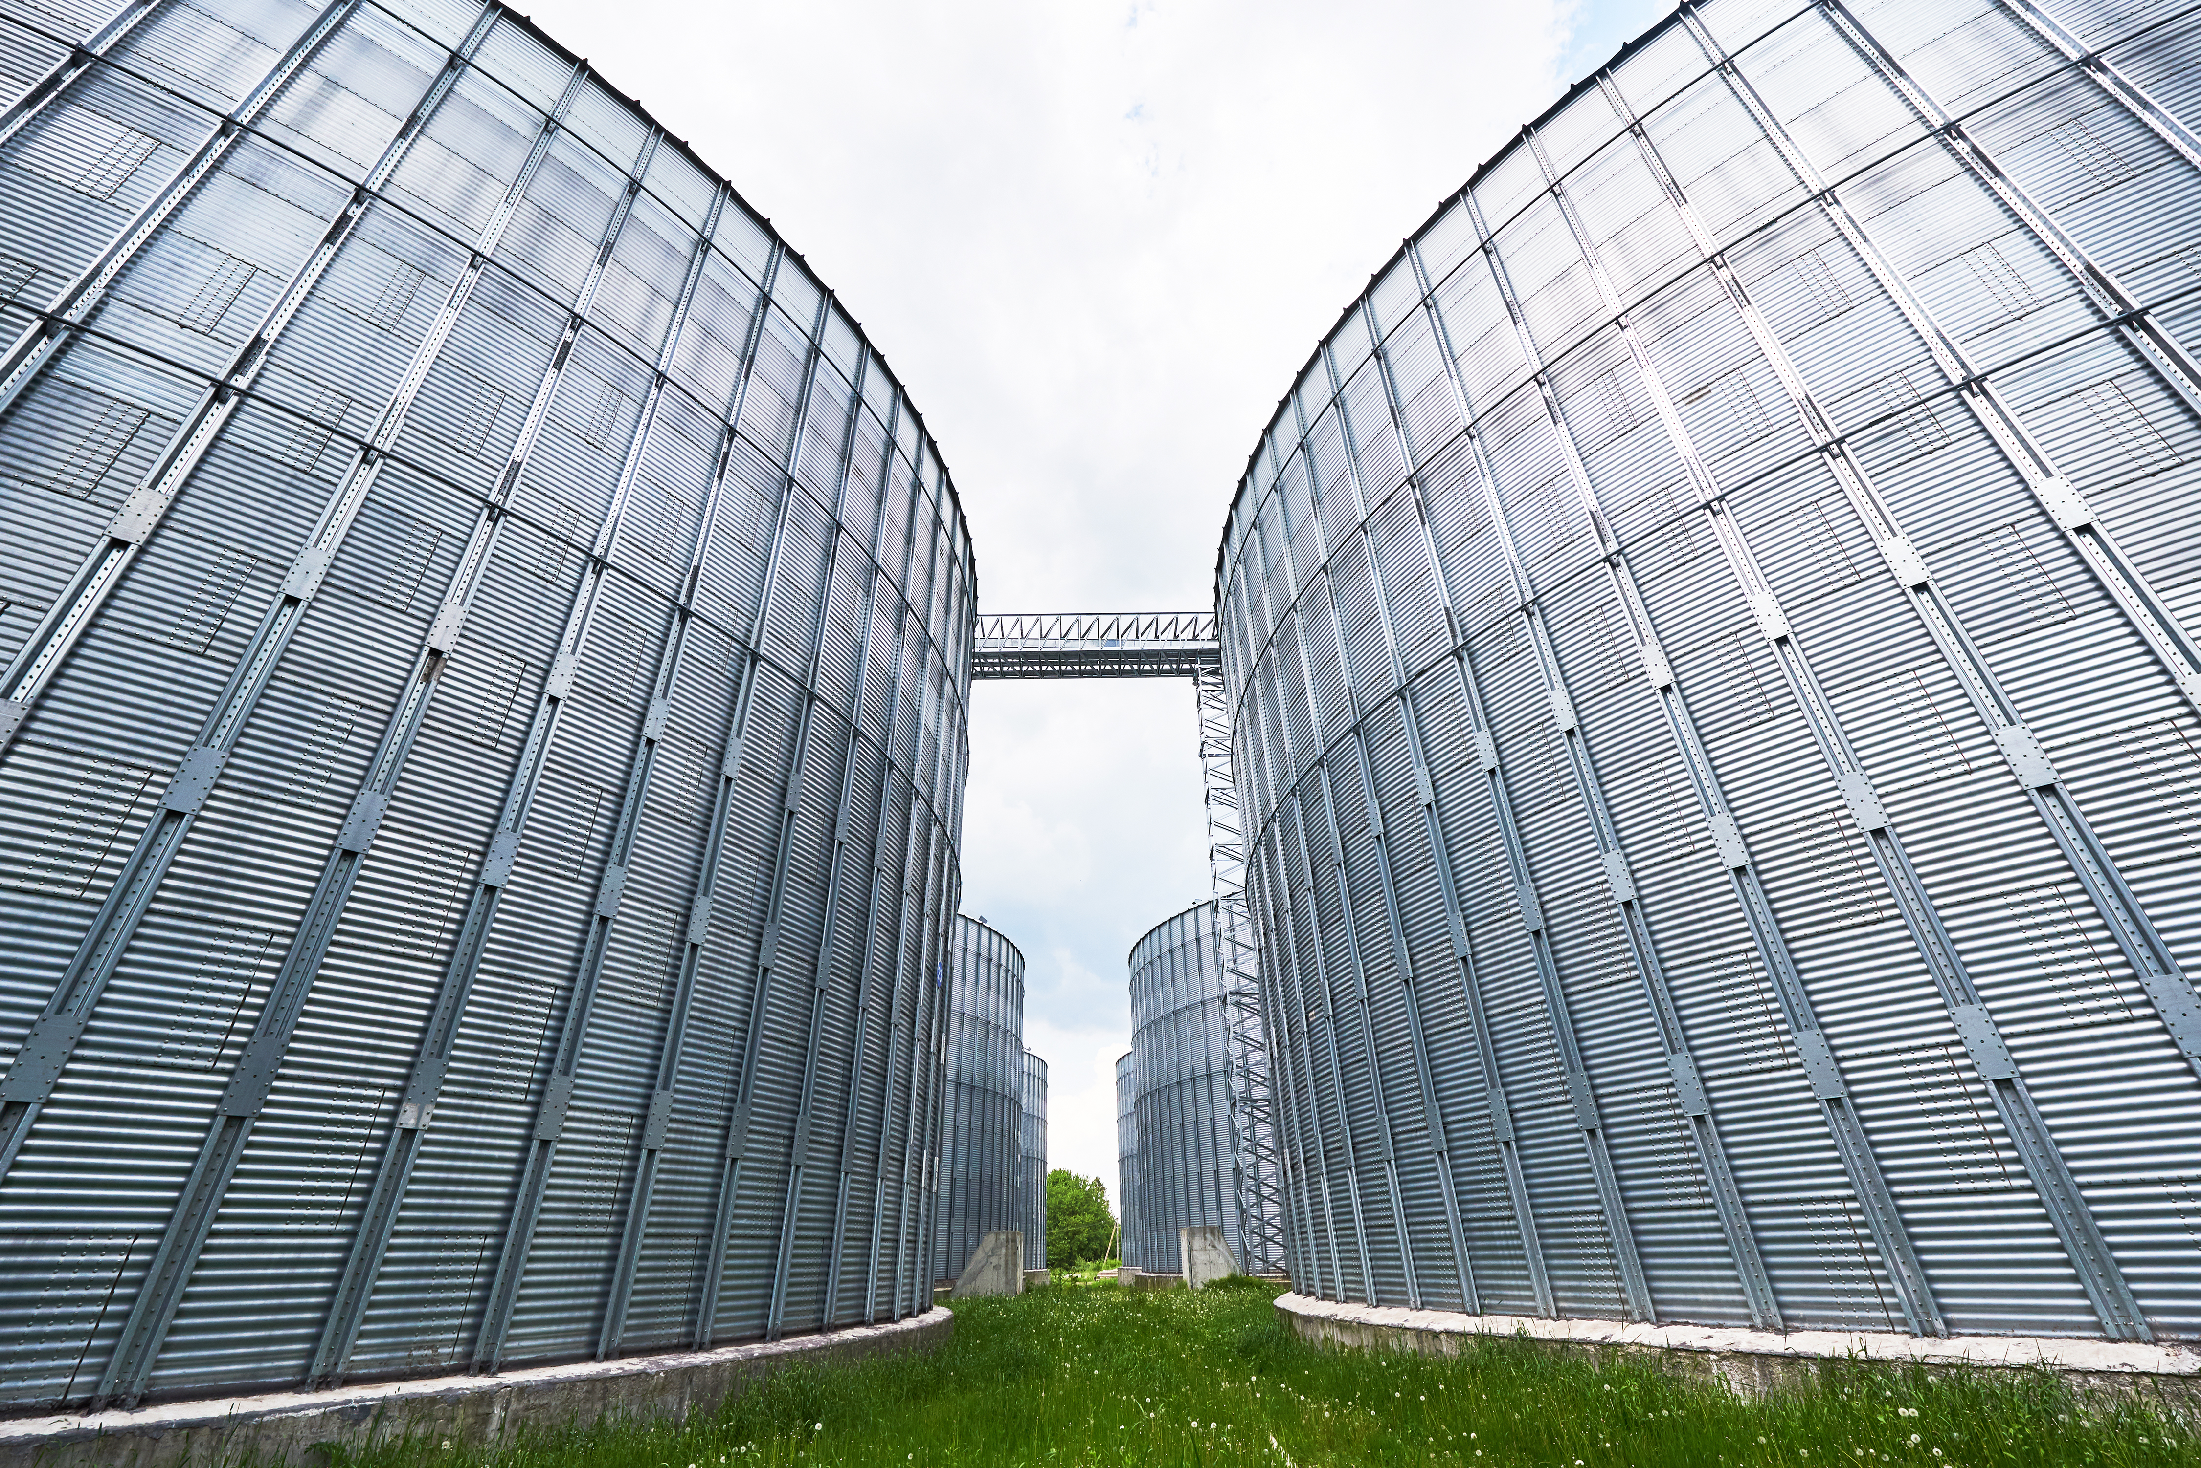

Contexto do Negócio

Slide 5
Contexto do Negócio

Slide 6

PROBLEMÁTICAS NO NEGÓCIO
Ausência de controle
Fragilidade
Falta de controle de umidade e temperatura
Métricas ideais
Temperatura: 25 ºC a 30 ºC
Umidade: 10% a 12%
15%
Prejuízos
Perdas de até 15% no negócio
Sensível à umidade e temperatura

Slide 7
PROBLEMÁTICAS NO NEGÓCIO
Ausência de controle
Fragilidade
Falta de controle de umidade e temperatura
Métricas ideais
Temperatura: 25 ºC a 30 ºC
Umidade: 10% a 12%
15%
Prejuízos
Perdas de até 15% no negócio
Sensível à umidade e temperatura

Slide 8



Slide 10

DIAGRAMA DE ARQUITETURA

Slide 11
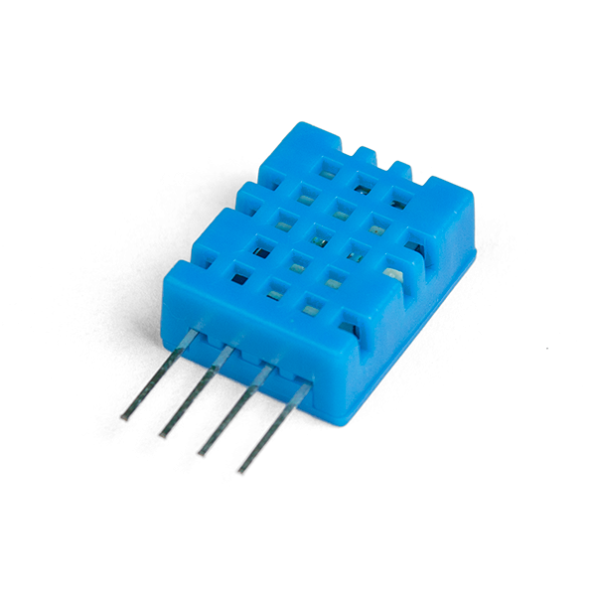
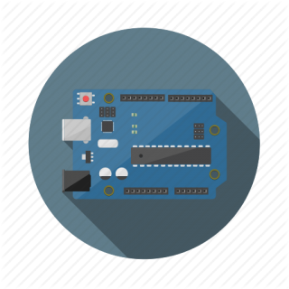












Silos
Arduino UNO
Cliente
USB
Sensor DHT11
Armazenamento em nuvem
Conexão Wi-fi

Slide 12
Silos
Arduino UNO
Cliente
USB
Sensor DHT11
Armazenamento em nuvem
Conexão Wi-fi

Slide 13
DIAGRAMA VISÃO DE NEGÓCIO

Slide 14
01
03
04
Ambientação
Cadastro
Responsável técnico é enviado para realizar treinamento
É criado usuário do contratante com Login e senha
02
05
Instalação
Visualização
Os sensores são instalados, configurados e testados no local
Informações armazenadas em nuvem visualizadas no website
06
Análise
Análise
Equipe especializada faz o levantamento de requisitos
Nosso projeto evita 15% de perdas gerando lucros para seu negócio

Slide 15
01
03
04
Ambientação
Cadastro
Responsável técnico é enviado para realizar treinamento
É criado usuário do contratante com Login e senha
02
05
Instalação
Visualização
Os sensores são instalados, configurados e testados no local
Informações armazenadas em nuvem visualizadas no website
06
Análise
Análise
Equipe especializada faz o levantamento de requisitos
Nosso projeto evita 15% de perdas gerando lucros para seu negócio

Slide 16
BACKLOG do projeto
PLANILHA DE RISCOS

Slide 17
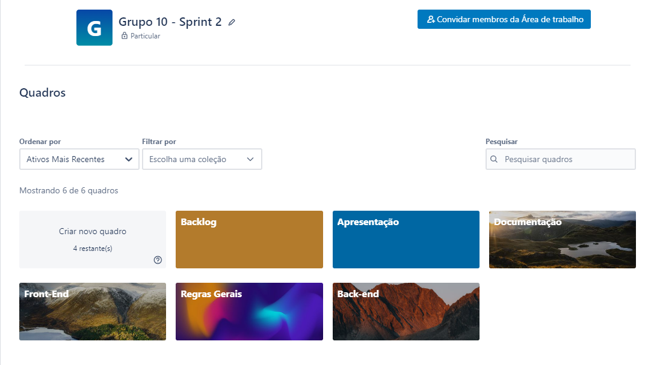


Slide 19
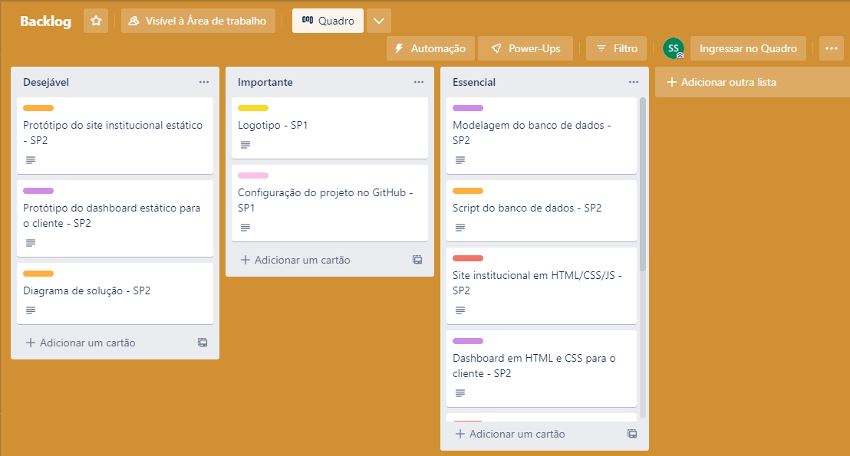

Slide 21
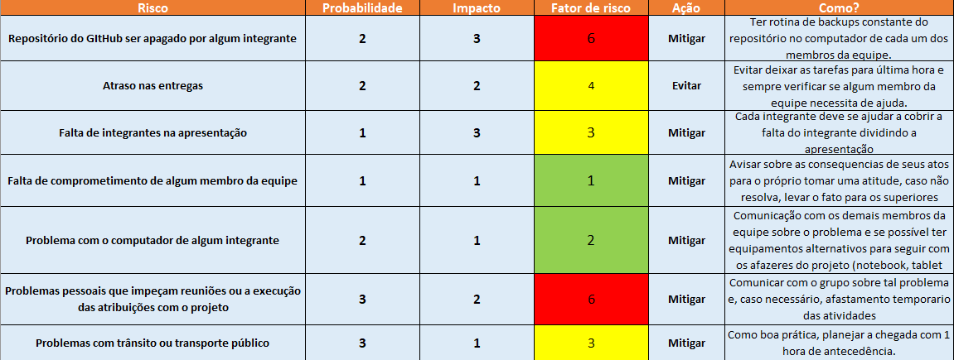
Planilha de riscos

Slide 22
Planilha de riscos

Slide 23



NOSSO WEBSITE
Através do nosso Website você cliente pode ter acesso ao Dashboard completo e dinâmico que irá auxuliar em seu negócio

Slide 24
NOSSO WEBSITE
Através do nosso Website você cliente pode ter acesso ao Dashboard completo e dinâmico que irá auxuliar em seu negócio

Slide 25
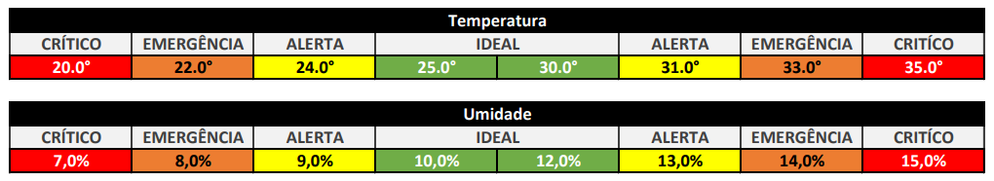
Analytics Métricas do projeto

Slide 26
Analytics Métricas do projeto

Slide 27
DEMONSTRAÇÃO Arduino e sensores

Slide 28
DEMONSTRAÇÃO Arduino e sensores

Slide 29
MODELAGEM LÓGICA

Slide 30
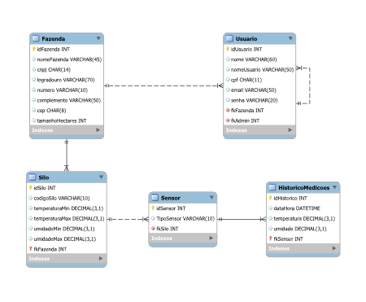


Slide 32

Conclusão
Conclusão

Slide 33
Conclusão
Conclusão

Slide 34

OBRIGADO
PELA ATENÇÃO DE TODOS
ALGUMA DÚVIDA?

Slide 35
OBRIGADO
PELA ATENÇÃO DE TODOS
ALGUMA DÚVIDA?

